Slide 1



해지선 수거 서비스
http://www.15990903.or.kr/user/index.do
2020. 04

Slide 2
해지선 수거 서비스 시스템
해지선 수거 서비스
시스템 절차
배출예약 - HOMS
이력확인 - HOMS
수거접수 - WMS
수거완료 - WMS
이력확인 - WMS
이력확인 - 운영사

Slide 3




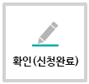
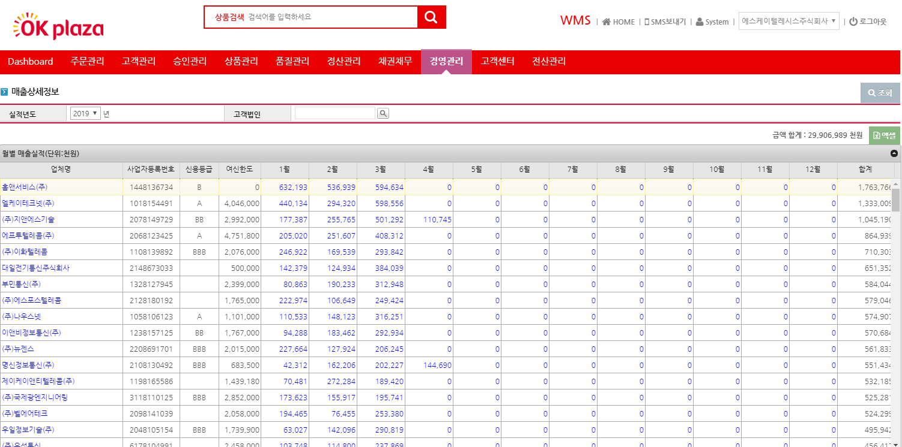
1-1. 해지선 수거 서비스 절차
OK plaza
구매사
폐기물수거서비스 시스템
예약 업체 | 물류센터
HOMS 구매사
배출예약
예약접수
배송(수거)
수거완료
- 예약단계 -
해지선 수거 서비스 약관동의 (서비스 약관, 개인정보 이용, 개인정보 제3자 동의)
기본정보입력 (성명, 휴대폰번호, 주소, 배출희망일)
배출품목입력
예약완료 (입력정보 확인)
해지선 수거 예약접수
배송처리
수거일, 수거량을 입력
수거된 이력 확인
구매사 HOMS 배너를 통한 팝업으로 배출예약
운영사
폐기물수거정보
해지선 수거 현황

Slide 4
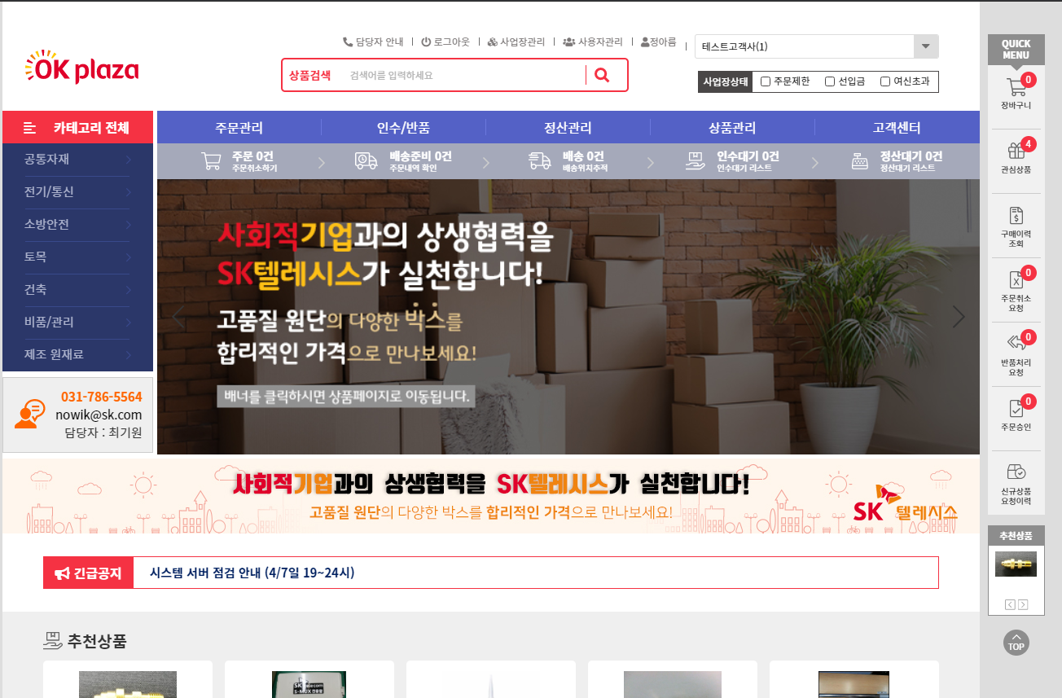
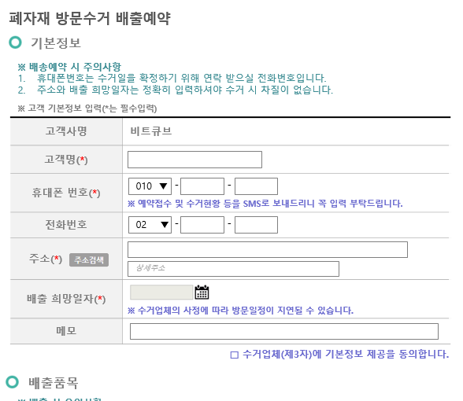
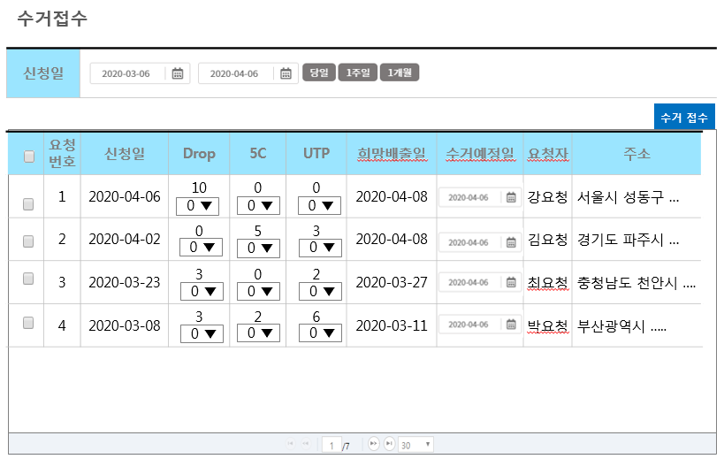

1-2. 로그인
Homs 구매사 로그인 - 해지선수거서비스 배너 또는 우측에 퀵메뉴를 클릭 시 팝업으로 배출 예약
물류센터 로그인 - 물류센터에서 WMS로 로그인하여 수거 진행
해지선수거서비스 배너
HOMS 구매사
물류센터 로그인

Slide 5

2. 배출예약 – HOMS
수거 신청 - 수거신청 버튼 클릭 시 팝업으로 신청 페이지 Display 사용자정보는 Default 입력 구매사 Default 기본 배송지 주소 배출 희망일자 : 오늘부터 이틀 이후 선택가능
해지선 방문수거 배출예약
해지선 수거신청
기본정보
※ 문구 삭제
※ 배송예약 시 주의사항
휴대폰번호는 수거일을 확정하기 위해 연락 받으실 전화번호입니다.
주소와 수거일자는 정확히 입력하셔야 수거 시 차질이 없습니다.
※ 고객 기본정보 입력(*는 필수입력)
*필수입력
고객사명 | 홈앤서비스_XX지점 (OKP 사업장명)
고객명(*)
휴대폰 번호(*) | - -
전화번호 | - -
주소(*)
수거일자(*)
메모
지점
신청자*
휴대폰번호*
010 ▼
※ 예약접수 및 수거현황 등을 SMS로 보내드리니 꼭 입력 부탁드립니다.
※ 문구 삭제
02 ▼
주소*
검색
상세주소
수거희망일*
※ 수거업체의 사정에 따라 방문일정이 지연될 수 있습니다.
※ 수거일은 수거업체 물량상황에 따라 변동될 수 있음
□ 수거업체(제3자)에 기본정보 제공을 동의합니다.
수거신청품목
배출품목
※ 유의사항
1. 수거될 해지선은 반드시 정해진 박스에 보관되어야 합니다.
2. 박스겉면에는 'Drop', 'SC', 'UTP' 라벨이 부착되어야 합니다.
※ 반출 시 유의사항
반출할 케이블은 반드시 정해진 박스에 보관되어야 합니다.
보관되고 있는 박스 겉면에는 'Drop', 'SC', 'UTP' 라벨이 부착되어야 합니다.
다음페이지 계속

Slide 6
2. 배출예약 – HOMS
수거 신청 - 수거신청 버튼 클릭시 팝업으로 신청 페이지 Display
수량은 최대 10 Box까지 선택 가능
수거신청품목
배출품목
※ 반출 시 유의사항
반출할 케이블은 반드시 정해진 박스에 보관되어야 합니다.
보관되고 있는 박스 겉면에는 'Drop', 'SC', 'UTP' 라벨이 부착되어야 합니다.
※ 유의사항
1. 수거될 해지선은 반드시 정해진 박스에 보관되어야 합니다.
2. 박스겉면에는 'Drop', 'SC', 'UTP' 라벨이 부착되어야 합니다.
단위: Box
품목 | 수량
Drop
SC
UTP
0 ▼
5 ▼
10 ▼
배출등록

Slide 7
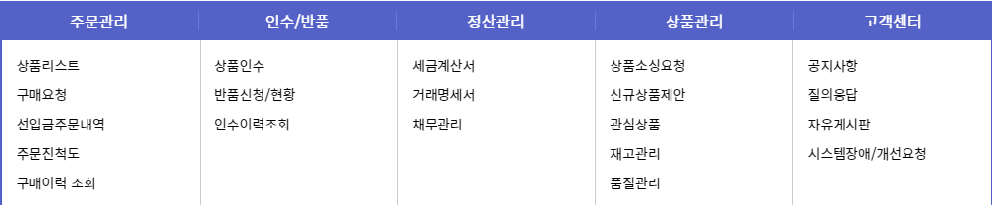

3. 이력확인 – HOMS
진행상태 - 요청 : 고객사 배출예약 상태(자신이 작성한 요청 취소 및 수정 가능) - 취소 : 고객사 또는 운영사에서 배출 예약을 취소한 상태 - 접수 : 재활용업체에서 접수한 상태 - 완료 : 재활용업체에서 해지선을 수거하고 수거 정보를 기입한 상태
구분 - 수정 : 수정페이지로 이동 - 취소 : 취소처리 - 보기 : 완료상세보기/접수상태보기
조회 Data - 요청 고객사(사업장)의 요청내용
조회조건 - 진행상태 : 전체(Default), 요청, 접수, 완료, 취소 - 신청일 : Default 1개월
페이징 - 화면에 보여지는 목록은 10개
해지선 수거현황
해지선 수거 현황
해지선 수거 이력
진행상태
수거신청일
전체 ▼
신청일
해지선 수거신청
해지선 수거 신청
요청 번호 | 신청일 | Drop (box) | SC (box) | UTP (box) | 방문신청일 | 방문예정일 | 진행상태 | 요청자 | 구분
1 | 2020-04-06 | 10 | 0 | 0 | 2020-04-08 |  | 요청 | 강요청
2 | 2020-04-02 | 0 | 5 | 3 | 2020-04-08 | 2020-04-08 | 접수 | 김요청
3 | 2020-03-23 | 3 | 0 | 2 | 2020-03-27 |  | 취소 | 최요청
4 | 2020-03-08 | 3 | 2 | 6 | 2020-03-11 | 2020-03-11 | 완료 | 박요청
수거신청일
수거희망일
수거예정일
수정
취소
보기
보기
보기

Slide 8
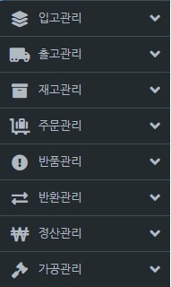


4. 수거접수 – WMS
내용 - 요청상태의 수거 목록
조회조건 - 신청일 Default 1개월
페이징 - 화면에 보여지는 목록은 30개
엑셀다운 - 메모까지 출력
수거접수
신청일 | 신청일
수거 접수
 | 번호 | 신청일 | Drop (box) | SC (box) | UTP (box) | 수거요청일 | 수거예정일 | 요청사업장 | 요청자 | 권역 | 연락처 | 주소
 | 1 | 2020-04-06 | 10 | 0 | 0 | 2020-04-08 |  | HNS_서북... | 강요청 | 서울 | 010-11 | 서울시 성동구 …
 | 2 | 2020-04-02 | 0 | 5 | 3 | 2020-04-08 |  | HNS_서북... | 김요청 | 수도권 | 010-11 | 경기도 파주시 …
 | 3 | 2020-03-23 | 3 | 0 | 2 | 2020-03-27 |  | HNS_서북... | 최요청 | 충청 | 010-11 | 충청남도 천안시 ….
 | 4 | 2020-03-08 | 3 | 2 | 6 | 2020-03-11 |  | HNS_서북... | 박요청 | 부산 | 010-11 | 부산광역시 …..
수거신청일
수거희망일
수거예정일
지점
신청자
해지선관리
수거접수
수거완료
수거이력

Slide 9
5. 수거완료 – WMS
내용 - 접수상태의 수거 목록
조회조건 - 신청일 Default 1개월
페이징 - 화면에 보여지는 목록은 30개
엑셀다운 - 메모까지 출력
수거완료
신청일 | 신청일
수거 완료
 | 요청 번호 | 신청일 | Drop (단위: box) | SC (단위: box) | UTP (단위: box) | 수거예정일 | 수거일 | 요청사업장 | 요청자 | 권역 | 연락처 | 주소
 | 1 | 2020-04-06 | 10 | 0 | 0 | 2020-04-08 |  |  | 강요청 | 서울 | 010-111 | 서울시 성동구 …
 | 2 | 2020-04-02 | 0 | 5 | 3 | 2020-04-08 |  |  | 김요청 | 수도권 | 010-11 | 경기도 파주시 …
 | 3 | 2020-03-23 | 3 | 0 | 2 | 2020-03-27 |  |  | 최요청 | 충청 | 010-11 | 충청남도 천안시 ….
 | 4 | 2020-03-08 | 3 | 2 | 6 | 2020-03-11 |  |  | 박요청 | 부산 | 010-11 | 부산광역시 …..
수거신청일
지점
신청자
해지선관리
10 ▼
0 ▼
0 ▼
수거접수
0 ▼
5 ▼
3 ▼
수거완료
수거이력
3 ▼
0 ▼
2 ▼
3 ▼
2 ▼
6 ▼

Slide 10
6. 수거이력 – WMS
내용 - 완료상태의 수거 목록
조회조건 - 진행상태 : 전체(Default), 요청, 접수, 완료, 취소 - 신청일 : Default 1개월
페이징 - 화면에 보여지는 목록은 30개
수거이력
권역 ↔ 신청자 열 교체
ex) 지점 / 신청자 / 권역
진행상태 |  | 신청일
출고처리
출고이력
요청 번호 | 수거신청일 | 수거요청일 | 수거접수일 | 수거완료일 | 요청 사업장 | 권역 | 요청자 | 진행상태 | Drop (box) | SC (box) | UTP (box)
132 | 2020-04-04 | 2020-04-07 |  |  | 홈앤서비스_00지점 | 대구 | 강요청 | 신청 | 10 | 0 | 2
120 | 2020-03-31 | 2020-04-05 | 2020-04-02 |  | 홈앤서비스_00지점 | 부산 | 김요청 | 접수 | 0 | 5 | 0
119 | 2020-03-11 | 2020-03-13 | 2020-03-11 | 2020-03-13 | 홈앤서비스_00지점 | 수도권 | 최요청 | 완료 | 0 | 3 | 3
110 | 2020-03-01 | 2020-03-05 | 2020-03-03 | 2020-03-05 | 홈앤서비스_00지점 | 경북 | 박요청 | 완료 | 0 | 6 | 3
수거희망일
수거예정일
지점
신청자
해지선관리
수거접수
출고이력
수거완료
수거이력
출고처리
출고일
전체 ▼
Drop : 22,200
SC : 1,050
UTP : 300
품목 | 출고대상 | 출고처리
Drop | 100
SC | 30
UTP | 500
출고일시 | 출고자 | Drop | SC | UTP
2020.05.02 11:25 | 강출고 | 100 | 0 | 50
2020.05.02 11:25 | 김출고 | 30 | 0 | 0
2020.05.02 11:25 | 이출고 | 500 | 30 | 0
출고
닫기
닫기

Slide 11

7. 이력확인 – 운영사
해지선수거실적 - 해지선 수거 정보 Display
조회조건 - 요청일 : Default 1개월 - 요청업체 : 요청조직 Like 검색
해지선수거이력
요청일 |  | 요청업체
출고이력
요청 번호 | 수거신청일 | 수거요청일 | 수거접수일 | 수거완료일 | 요청사업장 | 권역 | 요청자 | 진행상태 | Drop (box) | SC (box) | UTP (box)
132 | 2020-04-04 | 2020-04-07 |  |  | 홈앤서비스_00지점 | 대구 | 김요청 | 신청 | 10 | 0 | 2
120 | 2020-03-31 | 2020-04-05 | 2020-04-02 |  | 홈앤서비스_00지점 | 부산 | 이요청 | 접수 | 0 | 5 | 0
119 | 2020-03-11 | 2020-03-13 | 2020-03-11 | 2020-03-13 | 홈앤서비스_00지점 | 수도권 | 최요청 | 완료 | 0 | 3 | 3
110 | 2020-03-01 | 2020-03-05 | 2020-03-03 | 2020-03-05 | 홈앤서비스_00지점 | 경북 | 박요청 | 완료 | 0 | 6 | 3
출고이력
출고일
Drop : 22,200
SC : 1,050
UTP : 300
출고일시 | 출고자 | Drop | SC | UTP
2020.05.02 11:25 | 강출고 | 100 | 0 | 50
2020.05.02 11:25 | 김출고 | 30 | 0 | 0
2020.05.02 11:25 | 이출고 | 500 | 30 | 0
닫기

